Slide 1
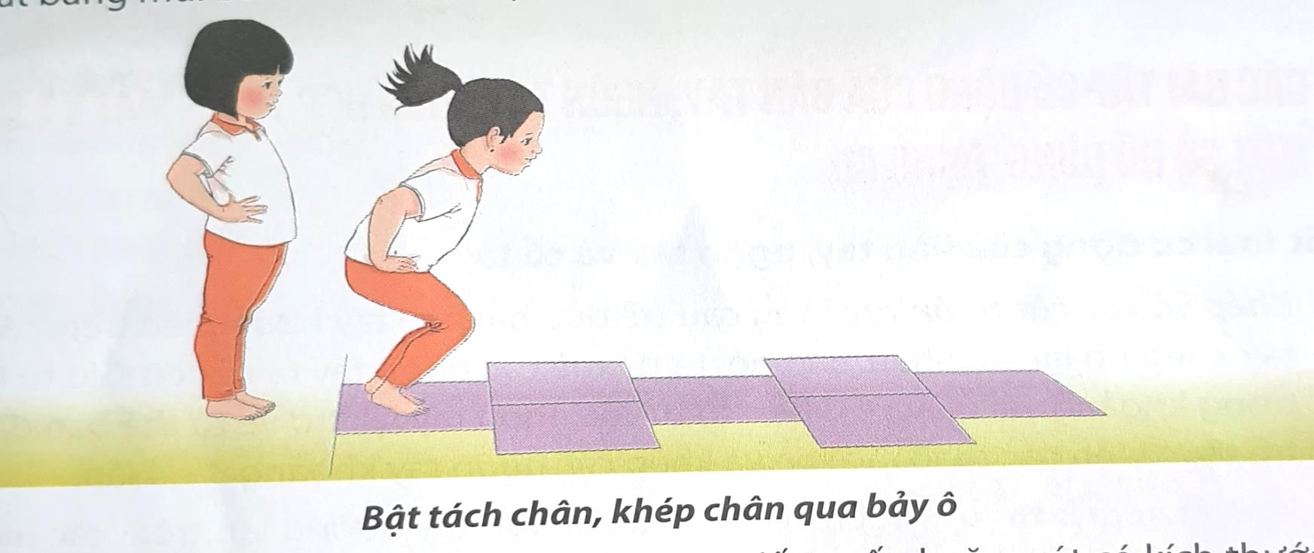
Vận động cơ bản
“BẬT TÁCH CHÂN, KHÉP CHÂN QUA 7 Ô"
+ Bật tách chân, khép chân qua 7 ô:
Cho trẻ đứng trước vạch chuẩn, lần lượt trẻ bật tách-khép chân qua các ô. Trẻ phải bật liên tục, khép chân, tách chân, khép chân qua các ô. Bật nhẹ bằng mũi chân, không giẫm vào vạch. Tiếp đất bằng mũi bàn chân rồi chuyển sang cả bàn chân.

